Slide 1
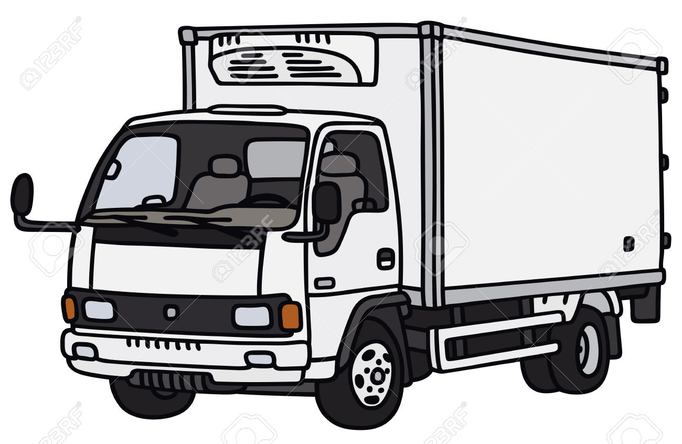
VL Frotas
Vanessa Rodrigues De Godoy
Lilian Fiori

Slide 2

Problemas:
Organização no cadastro do motorista.
E também nos detalhes do veículo utilizado.
VL Frotas

Slide 3

Soluções:
Ter acesso a um sistema de controle e gestão de frotas que possibilite o cadastro de todas as informações importantes para o seu controle.
VL Frotas

Slide 4
Mercado:
Transportadoras de veículos.
Empresas de vendas.
VL Frotas

Slide 5


Concorrência:
VL Frotas

Slide 6

Diferenciais:
Oferece soluções que atendem as diversas necessidades em gestão de despesas corporativas.
Cadastro inteligente, confiabilidade e fácil usabilidade.
VL Frotas

Slide 7
Modelo de Negócio:
O modelo de negócios vai ocorrer a partir da venda de licenças para usuários.
VL Frotas

Slide 8
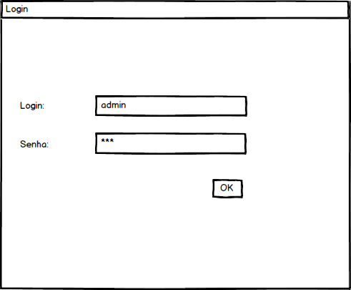
Protótipo Balsamiq
VL Frotas

Slide 9
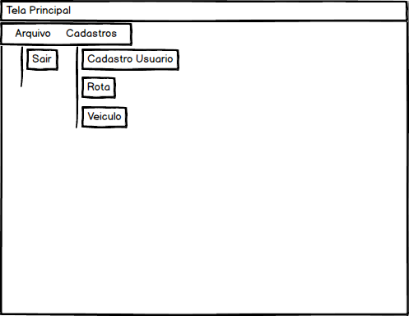
VL Frotas

Slide 10
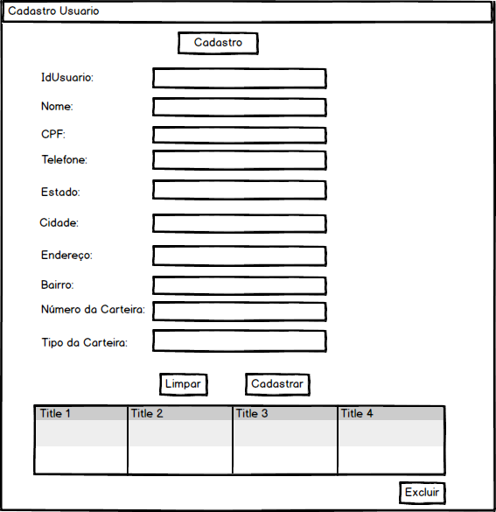
VL Frotas

Slide 11
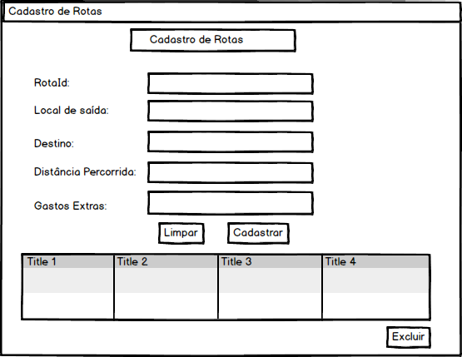
VL Frotas

Slide 12
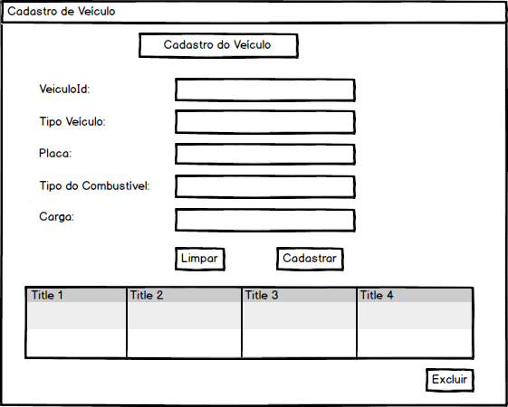
VL Frotas

Slide 13
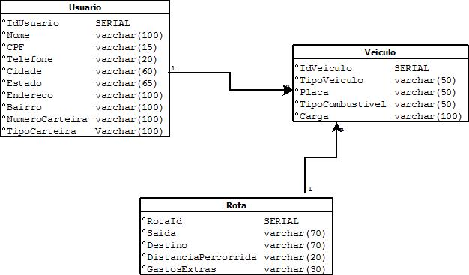
Diagrama
VL Frotas

